Slide 1


数据挖掘-决策树

Slide 2
目录
01 决策树原理
02 划分选择
03 剪枝处理
04 缺失值处理

Slide 3
目录
01 决策树原理
01
02 划分选择
03 剪枝处理
04 缺失值处理

Slide 4
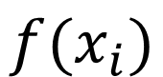
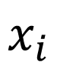
决策树原理
树结构的决策规则
$$x_{i}$$
色泽=?
青绿
…
根蒂=?
…...
蜷缩
…
敲声=?
…...
浊响
…
好瓜
…...
$${f(x}_{i})$$

Slide 5
决策树原理
长相
根节点
(root node)
决策树：从训练数据中学习得出一个树状结构的模型。
决策树属于判别模型。
决策树是一种树状结构，通过做出一系列决策（选择）来对数据进行划分，这类似于针对一系列问题进行选择。
决策树的决策过程就是从根节点开始，测试待分类项中对应的特征属性，并按照其值选择输出分支，直到叶子节点，将叶子节点的存放的类别作为决策结果。
帅
不帅
能
家庭背景
好
不好
能
人品
好
不好
上进心
不能
有
无
能
不能
叶节点
(leaf node)

Slide 6
决策树原理
决策树算法是一种归纳分类算法，它通过对训练集的学习，挖掘出有用的规则，用于对新数据进行预测。
决策树算法属于监督学习方法。
根节点 (root node)
非叶子节点 (non-leaf node)
(代表测试条件，对数据属性的测试)
分支 (branches) (代表测试结果)
决策树归纳的基本算法是贪心算法，自顶向下来构建决策树。
贪心算法：在每一步选择中都采取在当前状态下最好/优的选择。
在决策树的生成过程中，分割方法即属性选择的度量是关键。
叶节点 (leaf node)
(代表分类后所获得的分类标记)

Slide 7
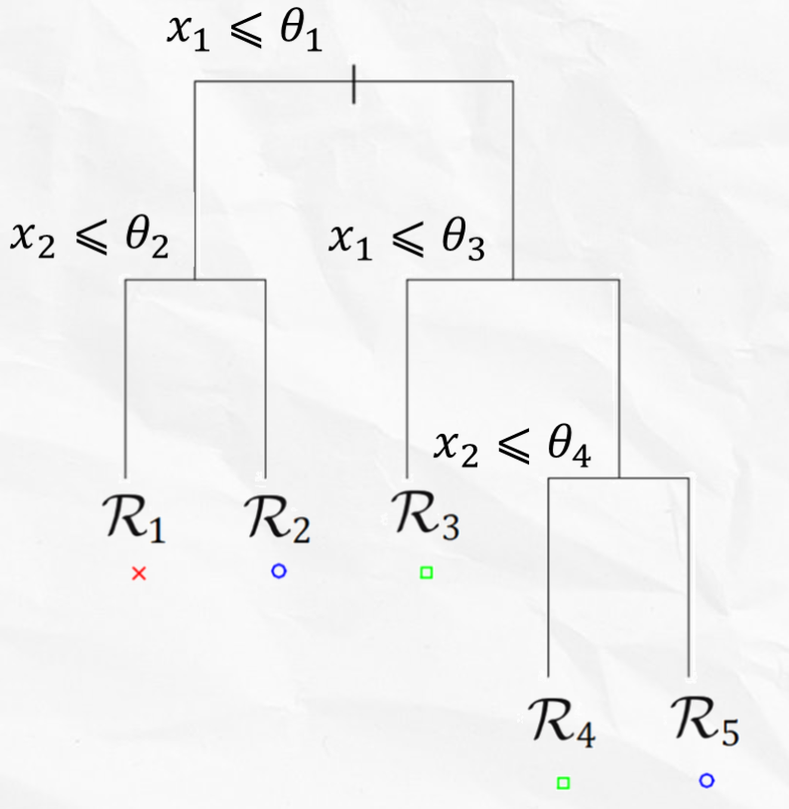
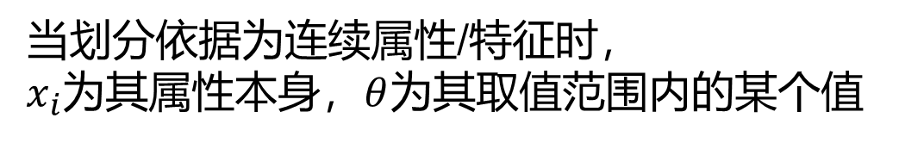
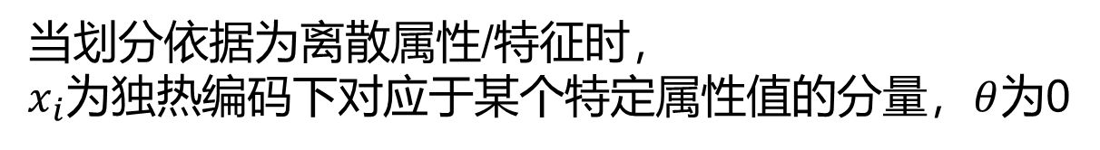
决策树原理
二叉树结构的决策规则
当划分依据为连续属性/特征时，
$x_{i}$为其属性本身，$θ$为其取值范围内的某个值
当划分依据为离散属性/特征时，
$x_{i}$为独热编码下对应于某个特定属性值的分量，$θ$为0

Slide 8
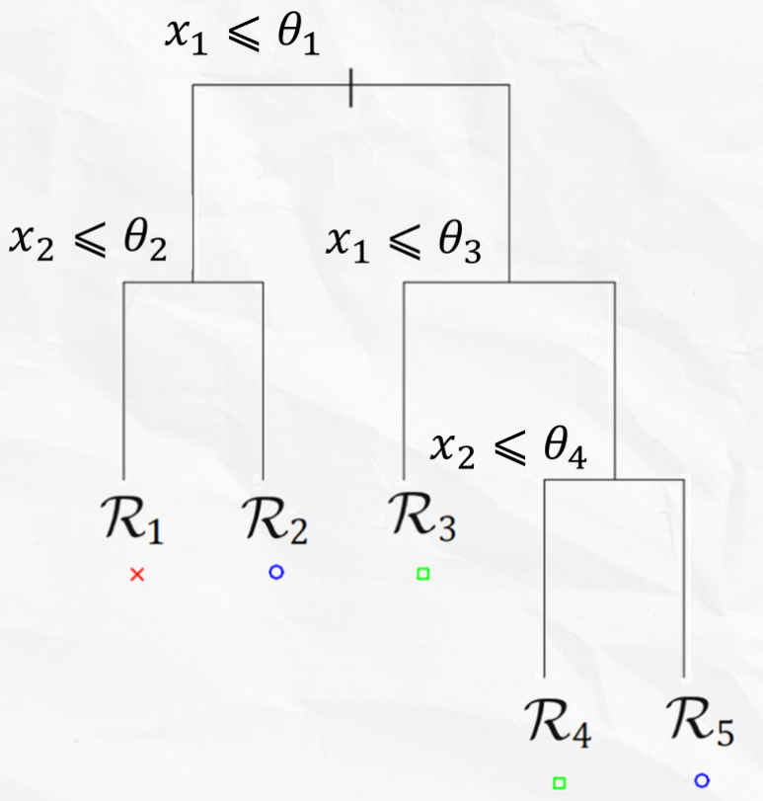
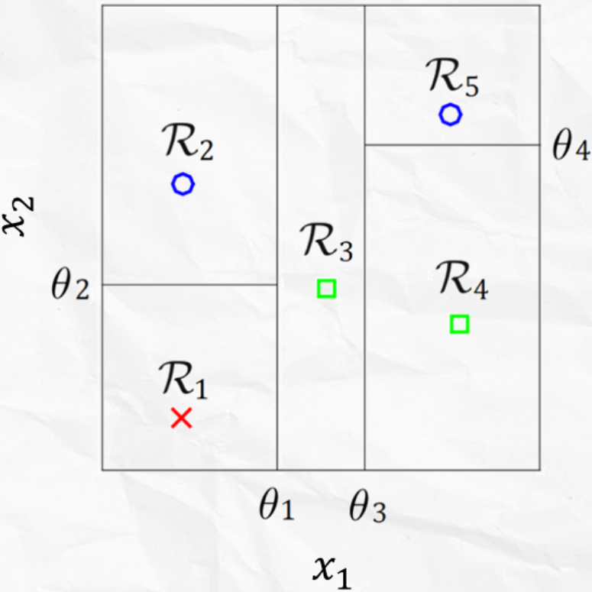



决策树原理
分类决策空间

Slide 9
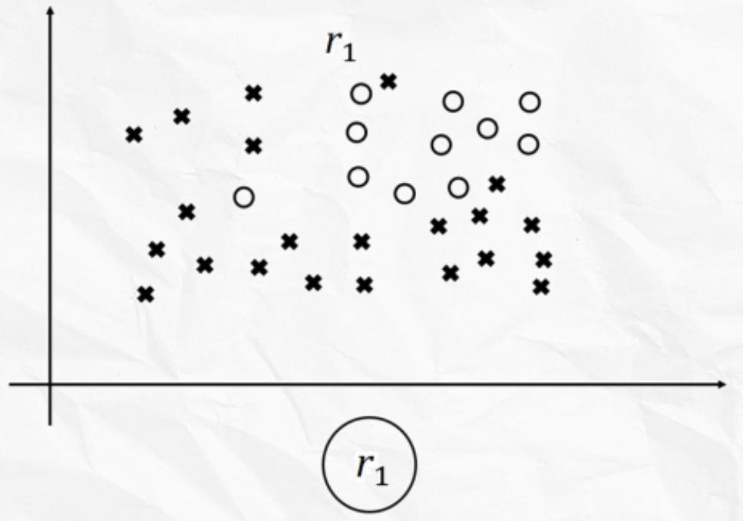
决策树原理
“分而治之”divide-and-conquer

Slide 10
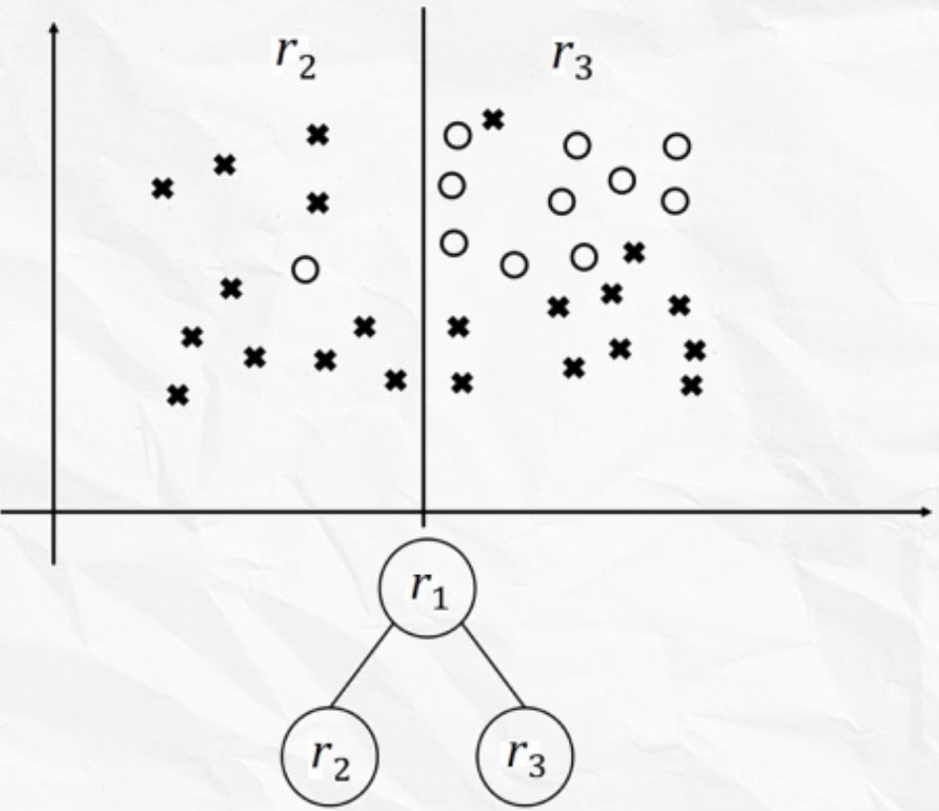
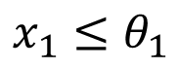
决策树原理
“分而治之”divide-and-conquer
$$x_{1}≤θ_{1}$$
Yes
No

Slide 11
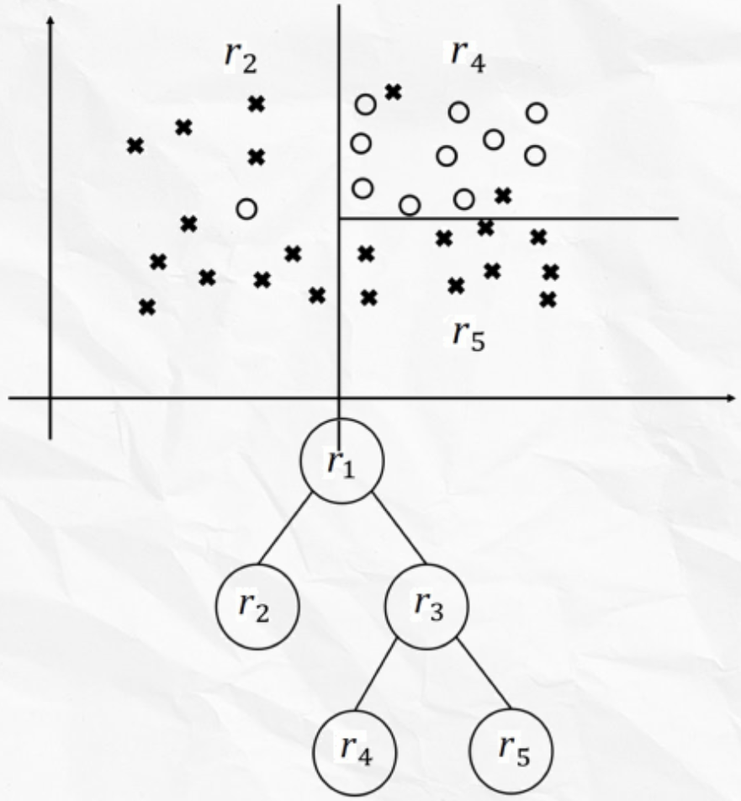
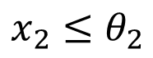
决策树原理
“分而治之”divide-and-conquer
$$x_{2}≤θ_{2}$$
No
Yes

Slide 12
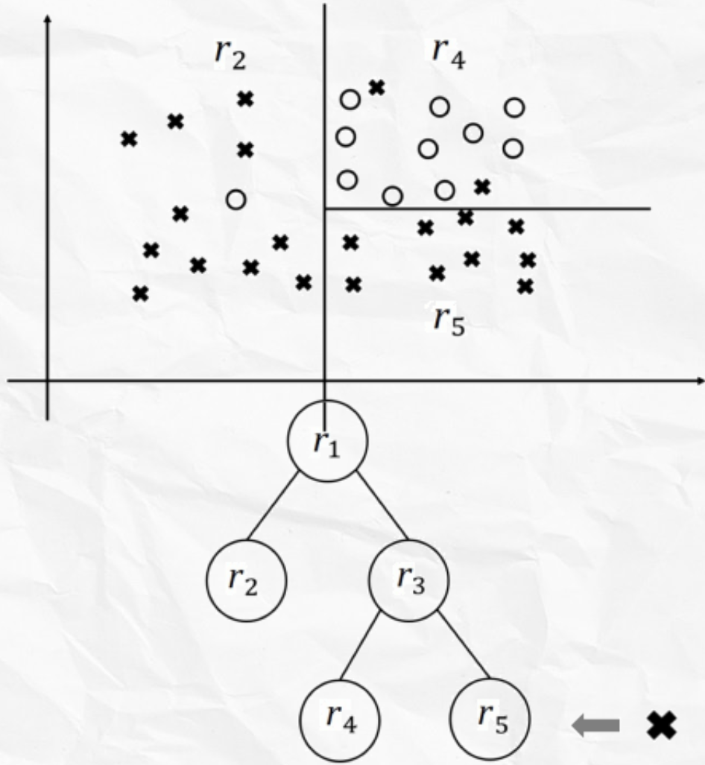
决策树原理
“分而治之”divide-and-conquer
递归地进行以上步骤：
选择一个划分数据的特征作为当前节点
将划分的分支刻画出来
对划分的分支进行停止条件的检查：
如果停止条件满足，则生成叶子节点
否则继续选择特征进行划分
停止条件：
当前结点包含的样本全部属于同一类别
当前属性集为空，或所有样本在所有属性上取值相同
当前结点包含的样本集合为空

Slide 13
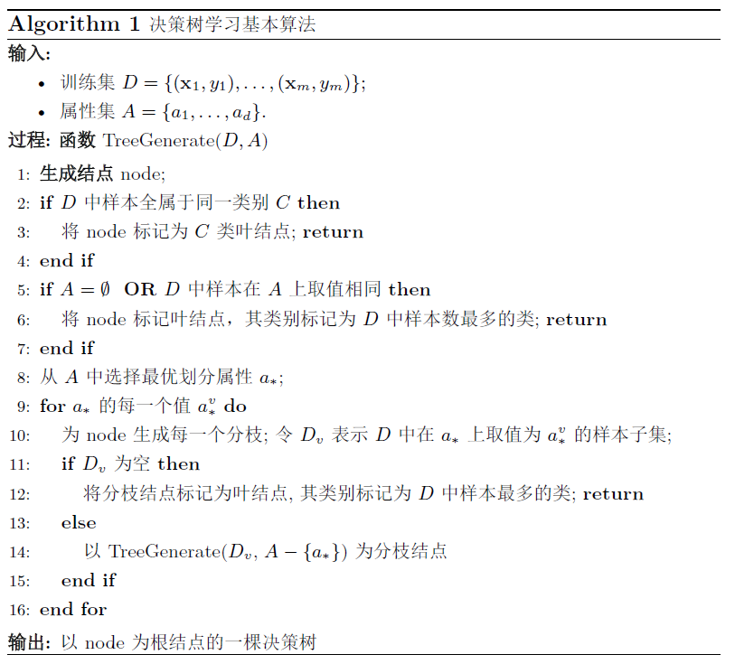
决策树原理
（1）当前结点包含的样本全部属于同一类别
（2）当前属性集为空，或所有样本在所有属性上取值相同
（3）当前结点包含的样本集合为空

Slide 14
决策树原理
决策树的特点
优点：
推理过程容易理解，计算简单，可解释性强。
比较适合处理有缺失属性的样本。
可自动忽略目标变量没有贡献的属性变量，也为判断属性变量的重要性，减少变量的数目提供参考。
缺点：
容易造成过拟合，需要采用剪枝操作。
忽略了数据之间的相关性。
对于各类别样本数量不一致的数据，信息增益会偏向于那些更多数值的特征。

Slide 15
决策树原理
决策树的三种基本类型
建立决策树的关键，即在当前状态下选择哪个属性作为分类依据。根据不同的目标函数，建立决策树主要有一下三种算法： ID3(Iterative Dichotomiser)、C4.5、CART(Classification And Regression Tree)。
算法 | 支持模型 | 树结构 | 划分选择 | 连续值处理 | 缺失值处理 | 剪枝 | 特征属性多次使用
ID3 | 分类 | 多叉树 | 信息增益 | 不支持 | 不支持 | 不支持 | 不支持
C4.5 | 分类 | 多叉树 | 信息增益率 | 支持 | 支持 | 支持 | 不支持
CART | 分类 回归 | 二叉树 | 基尼指数 均方差 | 支持 | 支持 | 支持 | 支持

Slide 16
目录
01 经验误差与过拟合
01 决策树原理
02 划分选择
03 剪枝处理
04 缺失值处理

Slide 17
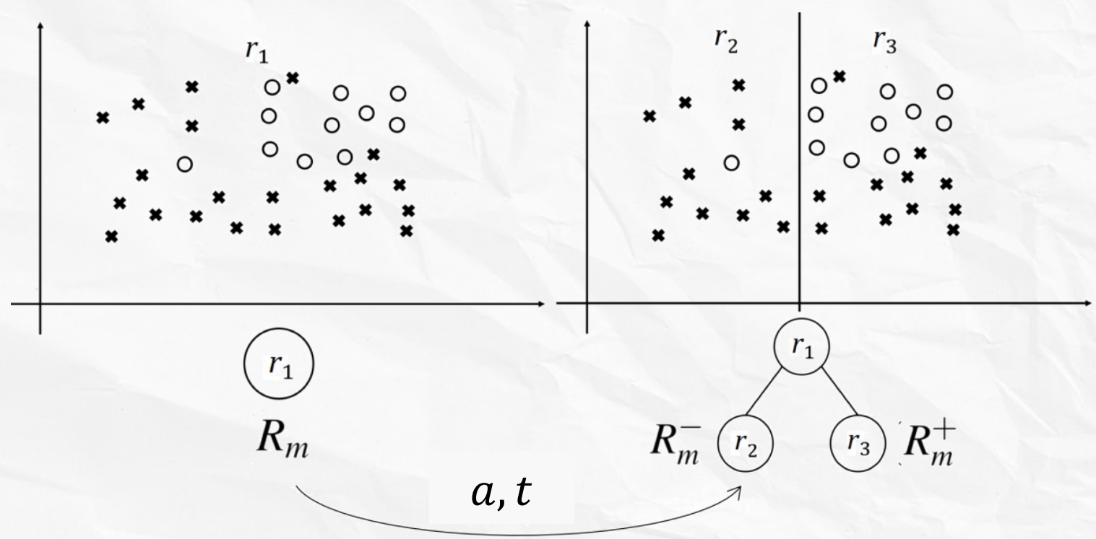
划分选择
决策树学习的关键在于如何选择最优划分属性。一般而言，随着划分过程不断进行，我们希望决策树的分支结点所包含的样本尽可能属于同一类别，即结点的“纯度”(purity)越来越高
经典的属性划分方法：
信息增益
增益率
基尼指数

Slide 18
划分选择
“信息熵”是度量样本集合纯度最常用的一种指标，假定当前样本集合 中第 类样本所占的比例为 ，则 的信息熵定义为
的值越小，则 的纯度越高
计算信息熵时约定：若 ，则
的最小值为 ，最大值为

Slide 19
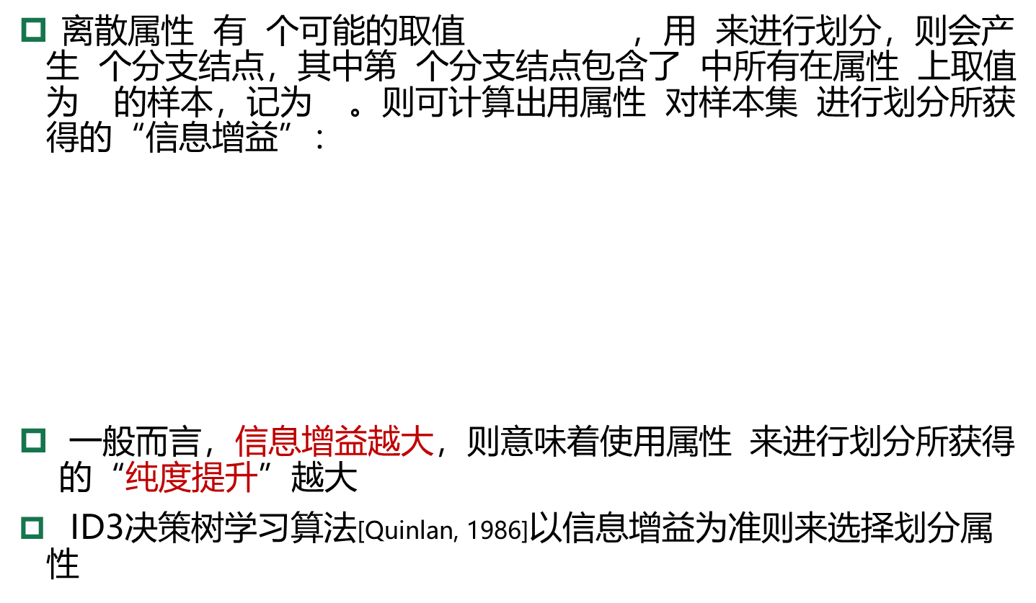
划分选择
离散属性 有 个可能的取值 ，用 来进行划分，则会产生 个分支结点，其中第 个分支结点包含了 中所有在属性 上取值为 $的样本，记为 。则可计算出$用属性 对样本集 进行划分所获得的“信息增益”：
一般而言，信息增益越大，则意味着使用属性 来进行划分所获得的“纯度提升”越大
ID3决策树学习算法[Quinlan, 1986]以信息增益为准则来选择划分属性
为分支结点权重，样本数越多的分支结点的影响越大

Slide 20
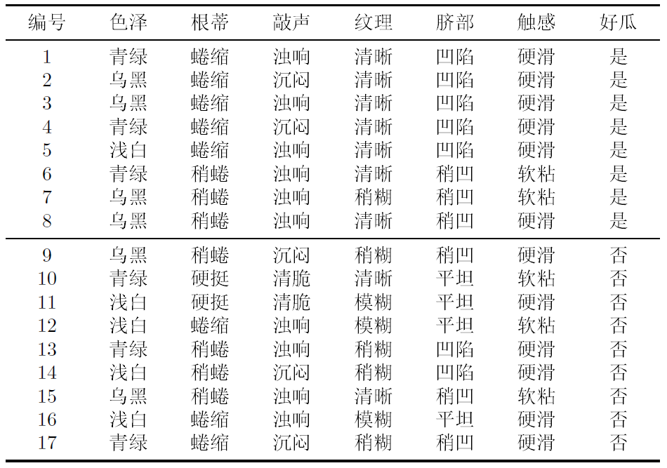
划分选择
信息增益实例
…
该数据集包含 个训练样本， ，其中正例占 ，
反例占 ，计算得到根结点的信息熵为
…...
…
…...

Slide 21
划分选择
以属性“色泽”为例，其对应的 个数据子集分别为 (色泽=青绿)， (色泽=乌黑)， (色泽=浅白)
子集 包含编号为 的 个样例，其中正例占
，反例占 ， 、 同理， 个结点的信息熵为：
属性“色泽”的信息增益为

Slide 22
划分选择
类似的，其他属性的信息增益为
显然，属性“纹理”的信息增益最大，其被选为划分属性
纹理=?
清晰
模糊
稍糊
{1,2,3,4,5,6,8,10,15}
{7,9,13,14,17}
{11,12,16}

Slide 23
划分选择
决策树学习算法将对每个分支结点做进一步划分，最终得到的决策树如图：
纹理=?
清晰
稍糊
模糊
根蒂=?
触感=?
坏瓜
蜷缩
稍蜷
硬挺
硬滑
软粘
好瓜
色泽=?
坏瓜
好瓜
坏瓜
青绿
乌黑
浅白
好瓜
触感=?
好瓜
硬滑
软粘
好瓜
坏瓜

Slide 24
划分选择
存在的问题
若把“编号”也作为一个候选划分属性，则其信息增益一般远大于其他属性。显然，这样的决策树不具有泛化能力，无法对新样本进行有效预测
信息增益对可取值数目较多的属性有所偏好

Slide 25
划分选择
增益率定义：
其中
称为属性 的“固有值” [Quinlan, 1993] ，属性 的可能取值数目越多（即 越大），则 的值通常就越大
存在的问题
C4.5 [Quinlan, 1993]使用了一个启发式：先从候选划分属性中找出信息增益高于平均水平的属性，再从中选取增益率最高的
增益率准则对可取值数目较少的属性有所偏好

Slide 26
划分选择
数据集 的纯度可用“基尼值”来度量
越小，数据集 的纯度越高
属性 的基尼指数定义为：
应选择那个使划分后基尼指数最小的属性作为最优划分属性，即
CART [Breiman et al., 1984]采用“基尼指数”来选择划分属性
反映了从 中随机抽取两个样本，其类别标记不一致的概率

Slide 27
划分选择
划分选择 vs. 剪枝
研究表明：划分选择的各种准则虽然对决策树的尺寸有较大影响，但对泛化性能的影响有限
例如信息增益和基尼指数产生的结果，仅在约2%的情况不同
剪枝方法和程度对决策树泛化性能的影响更为显著
在数据带躁时甚至可能将泛化性能提升25%

Slide 28
目录
01 决策树原理
02 划分选择
03 剪枝处理
04 缺失值处理

Slide 29
剪枝处理
为什么剪枝
“剪枝”是决策树学习算法对付“过拟合”的主要手段
可通过“剪枝”来一定程度避免因决策分支过多，以致于把训练集自身的一些特点当做所有数据都具有的一般性质而导致的过拟合
剪枝的基本策略
预剪枝：提前终止某些分支的生长
后剪枝：生成一棵完全树，再“回头”剪枝
判断决策树泛化性能是否提升的方法
留出法：预留一部分数据用作“验证集”以进行性能评估

Slide 30
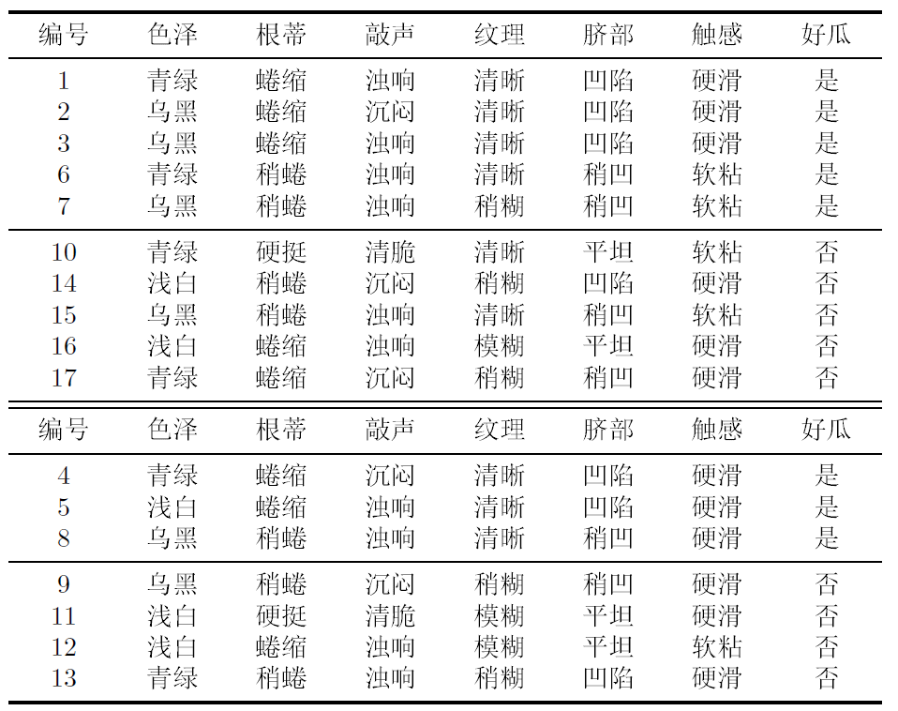
剪枝处理
数据集
训练集
验证集

Slide 31
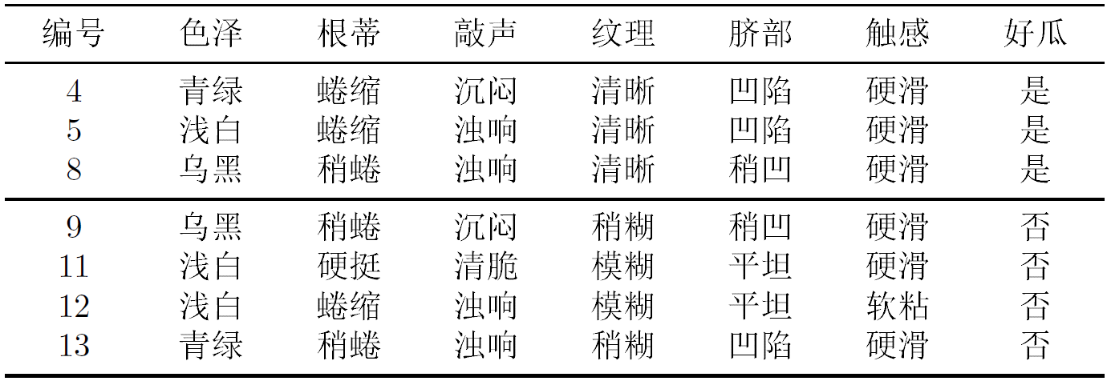
剪枝处理
结点1：若不划分，则将其标记为叶结点，类别标记为训练样例中最多的类别，即好瓜。验证集中， 被分类正确，得到验证集精度为
验证集
验证集精度
好瓜
划分前: 42.9%
1
脐部=?
“脐部=?”
划分前: 42.9%
划分后: 71.4%
凹陷
稍凹
平坦
预剪枝决策: 划分
2
3
4
好瓜
好瓜
坏瓜
结点1若划分，则根据划分后结点②③④的训练样例，它们将分别标记为
“好瓜”“好瓜”“坏瓜”。此时，验证集中编号为{4,5,8,11,12}被划分正确，验证集精度为 5/7 x 100%= 71.4%

Slide 32
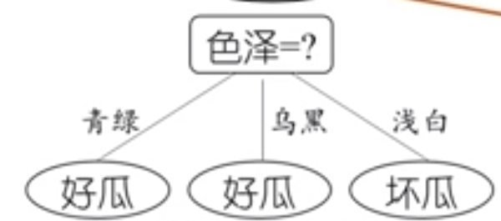
剪枝处理
对结点 ， ， 分别进行剪枝判断，结点 ， 都禁止划分，结点 本身为叶子结点。最终得到仅有一层划分的决策树，称为“决策树桩”
验证集
1
脐部=?
凹陷
稍凹
平坦
2
3
4
好瓜
好瓜
坏瓜
“色泽=?”
验证集精度
结点2：若划分，则验证集中{4,8,11,12}被分类正确，验证集精度为 4/7 x100%=57.1%
划分前: 71.4%
划分后: 57.1%
预剪枝决策: 禁止划分

Slide 33
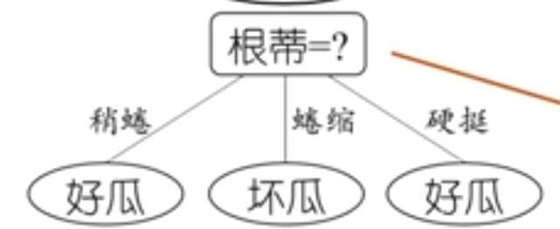
剪枝处理
对结点 ， ， 分别进行剪枝判断，结点 ， 都禁止划分，结点 本身为叶子结点。最终得到仅有一层划分的决策树，称为“决策树桩”
验证集
结点3：若划分，则验证集中{4,5,8,11,12}被分类正确，验证朱精度为5/7 x100%=71.4%
1
脐部=?
凹陷
稍凹
平坦
2
3
4
好瓜
好瓜
坏瓜
验证集精度
“根蒂=?”
划分前: 71.4%
划分后: 71.4%
预剪枝决策: 禁止划分

Slide 34
剪枝处理
预剪枝的优缺点
优点
降低过拟合风险
显著减少训练时间和测试时间开销
缺点
欠拟合风险：有些分支的当前划分虽然不能提升泛化性能，但在其基础上进行的后续划分却有可能导致性能显著提高。预剪枝基于“贪心”本质禁止这些分支展开，带来了欠拟合风险

Slide 35
后剪枝
先从训练集生成一棵完整的决策树，然后自底向上地对非叶结点进行考察，若将该结点对应的子树替换为叶结点能带来决策树泛化性能提升，则将该子树替换为叶结点
1
脐部
首先生成一棵完整的决策树，该决策树的验证集精度为
凹陷
稍凹
平坦
2
色泽
3
根蒂
4
坏瓜
青绿
乌黑
浅白
稍蜷
蜷缩
硬挺
5
好瓜
好瓜
坏瓜
色泽
坏瓜
好瓜
青绿
乌黑
浅白
6
好瓜
纹理
好瓜
稍糊
清晰
模糊
好瓜
坏瓜
好瓜

Slide 36
后剪枝
首先考虑结点 ，若将其替换为叶结点，根据落在其上的训练样本 将其标记为“好瓜”，得到验证集精度提高至 ，则决定剪枝
1
脐部
凹陷
稍凹
平坦
2
色泽
3
根蒂
4
坏瓜
青绿
乌黑
浅白
稍蜷
蜷缩
硬挺
5
好瓜
好瓜
坏瓜
色泽
坏瓜
好瓜
青绿
乌黑
浅白
6
验证集精度
好瓜
纹理?
好瓜
剪枝前: 42.9%
剪枝后: 57.1%
稍糊
清晰
模糊
好瓜
坏瓜
好瓜
后剪枝决策: 剪枝

Slide 37
后剪枝
首先考虑结点 ，若将其替换为叶结点，根据落在其上的训练样本 将其标记为“好瓜”，得到验证集精度提高至 ，则决定剪枝
1
脐部
凹陷
稍凹
平坦
2
色泽
3
根蒂
4
坏瓜
青绿
乌黑
浅白
稍蜷
蜷缩
硬挺
5
好瓜
好瓜
坏瓜
色泽
坏瓜
好瓜
青绿
乌黑
浅白
好瓜
好瓜
好瓜

Slide 38
后剪枝
然后考虑结点 ，若将其替换为叶结点，根据落在其上的训练样本 将其标记为“好瓜”，得到验证集精度仍为 ，可以不进行剪枝
1
脐部
凹陷
稍凹
平坦
2
色泽
3
根蒂
4
坏瓜
青绿
乌黑
浅白
稍蜷
蜷缩
硬挺
5
好瓜
好瓜
坏瓜
色泽?
坏瓜
好瓜
验证集精度
青绿
乌黑
浅白
剪枝前: 57.1 %
剪枝后: 57.1%
好瓜
好瓜
好瓜
后剪枝决策: 不剪枝

Slide 39
后剪枝
然后考虑结点 ，若将其替换为叶结点，根据落在其上的训练样本 将其标记为“好瓜”，得到验证集精度仍为 ，可以不进行剪枝
1
脐部
凹陷
稍凹
平坦
2
色泽
3
根蒂
4
坏瓜
青绿
乌黑
浅白
稍蜷
蜷缩
硬挺
5
好瓜
好瓜
坏瓜
色泽
坏瓜
好瓜
青绿
乌黑
浅白
好瓜
好瓜
好瓜

Slide 40
后剪枝
对结点 ，若将其替换为叶结点，根据落在其上的训练样本 ，将其标记为“好瓜”，得到验证集精度提升至 ，则决定剪枝
1
脐部
凹陷
稍凹
平坦
2
色泽?
3
根蒂
4
坏瓜
青绿
乌黑
浅白
稍蜷
蜷缩
硬挺
5
好瓜
好瓜
坏瓜
色泽
坏瓜
好瓜
青绿
乌黑
浅白
验证集精度
好瓜
好瓜
好瓜
剪枝前: 57.1%
剪枝后: 71.4%
后剪枝决策: 剪枝

Slide 41
后剪枝
对结点 和 ，先后替换为叶结点，验证集精度均未提升，则分支得到保留
1
脐部?
凹陷
稍凹
平坦
2
3
4
好瓜
根蒂?
坏瓜
稍蜷
蜷缩
硬挺
5
色泽
坏瓜
好瓜
青绿
乌黑
浅白
好瓜
好瓜
好瓜

Slide 42
后剪枝
最终基于后剪枝策略得到的决策树如图所示
1
脐部
凹陷
稍凹
平坦
2
3
根蒂
4
坏瓜
好瓜
稍蜷
蜷缩
硬挺
5
色泽
坏瓜
好瓜
青绿
乌黑
浅白
好瓜
好瓜
好瓜

Slide 43
后剪枝
后剪枝的优缺点
优点
后剪枝比预剪枝保留了更多的分支，欠拟合风险小，泛化性能往往优于预剪枝决策树
缺点
训练时间开销大：后剪枝过程是在生成完全决策树之后进行的，需要自底向上对所有非叶结点逐一考察

Slide 44
目录
01 决策树原理
02 划分选择
03 剪枝处理
04 缺失值处理

Slide 45
缺失值处理
不完整样本，即样本的属性值缺失
仅使用无缺失的样本进行学习?
使用有缺失值的样本，需要解决哪些问题？
对数据信息极大的浪费
Q1：如何在属性缺失的情况下进行划分属性选择？
Q2：给定划分属性,若样本在该属性上的值缺失，如何对样本进行划分？

Slide 46
缺失值处理
表示 中在属性 上没有缺失值的样本子集， 表示 中在属性 上取值为 的样本子集， 表示 中属于第 类的样本子集
为每个样本 赋予一个权重 ，并定义：
无缺失值样本所占的比例
无缺失值样本中第 类所占比例
无缺失值样本中在属性 上取值 的样本所占比例
Q1：如何在属性缺失的情况下进行划分属性选择？

Slide 47
缺失值处理
基于上述定义，可得
其中
对于Q2
若样本 在划分属性 上的取值已知，则将 划入与其取值对应的子结点，且样本权值在子结点中保持为
若样本 在划分属性 上的取值未知，则将 同时划入所有子结点，且样本权值在与属性值 对应的子结点中调整为 (直观来看，相当于让同一个样本以不同概率划入不同的子结点中去)
无缺失值样例中属性a取值为v的占比
无缺失值样本占比

Slide 48
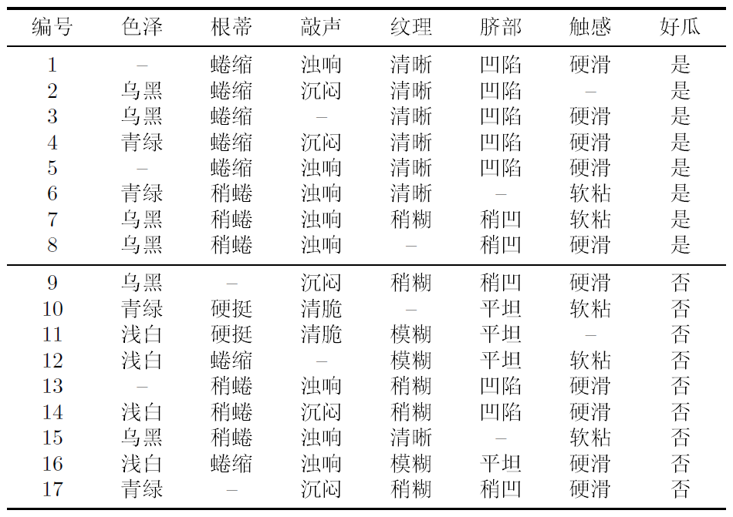
缺失值处理
缺失值处理实例
学习开始时，根结点包含样本集 中全部 个样例，各样例的权值均为
以属性“色泽”为例，该属性上无缺失值的样例子集 包含 个样例， 的信息熵为

Slide 49
缺失值处理
令 ， ， 分别表示在属性“色泽”上取值为“青绿”“乌黑”以及“浅白”的样本子集，有
因此，样本子集 上属性“色泽”的信息增益为
于是，样本集 上属性“色泽”的信息增益为

Slide 50
缺失值处理
类似地可计算出所有属性在数据集上的信息增益
进入“纹理=清晰”分支
进入“纹理=稍糊”分支
进入“纹理=模糊”分支
样本权重在各子结点仍为1
在属性“纹理”上出现缺失值，样本8和10同时进入3个分支，调整8和10在3分分支权值分别为7/15，5/15，3/15

Slide 51
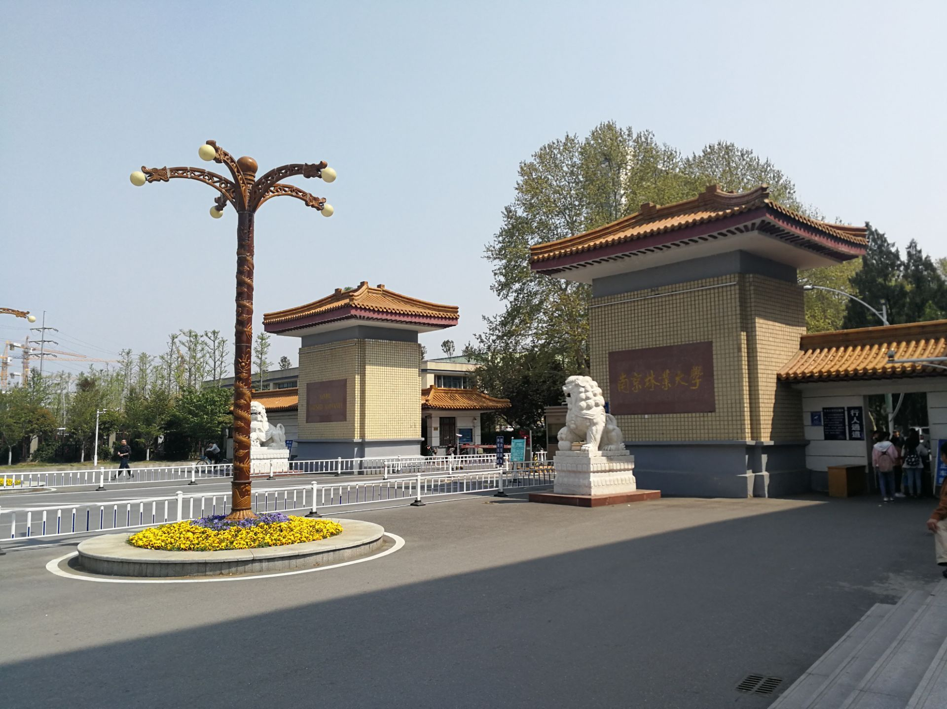
课程内容
绪论
线性回归
逻辑回归
决策树
支持向量机
贝叶斯分类
神经网络
原型聚类
k近邻学习
主成分分析
线性判别分析
Q&A
模型评估与选择

